Slide 1


HOSPITAL OCTAVIO OLIVARES
RENDICIÓN DE CUENTAS
AÑO 2022
Puerto Nare - Antioquia

Slide 2
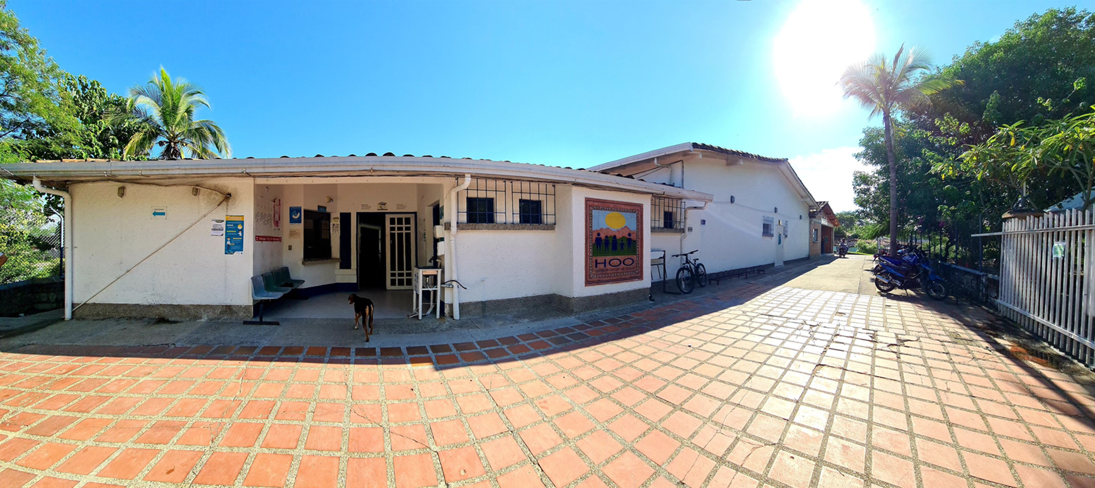
CIRO GÓMEZ BARRIOS
Gerente
RENDICIÓN DE CUENTAS
AÑO 2022

Slide 3

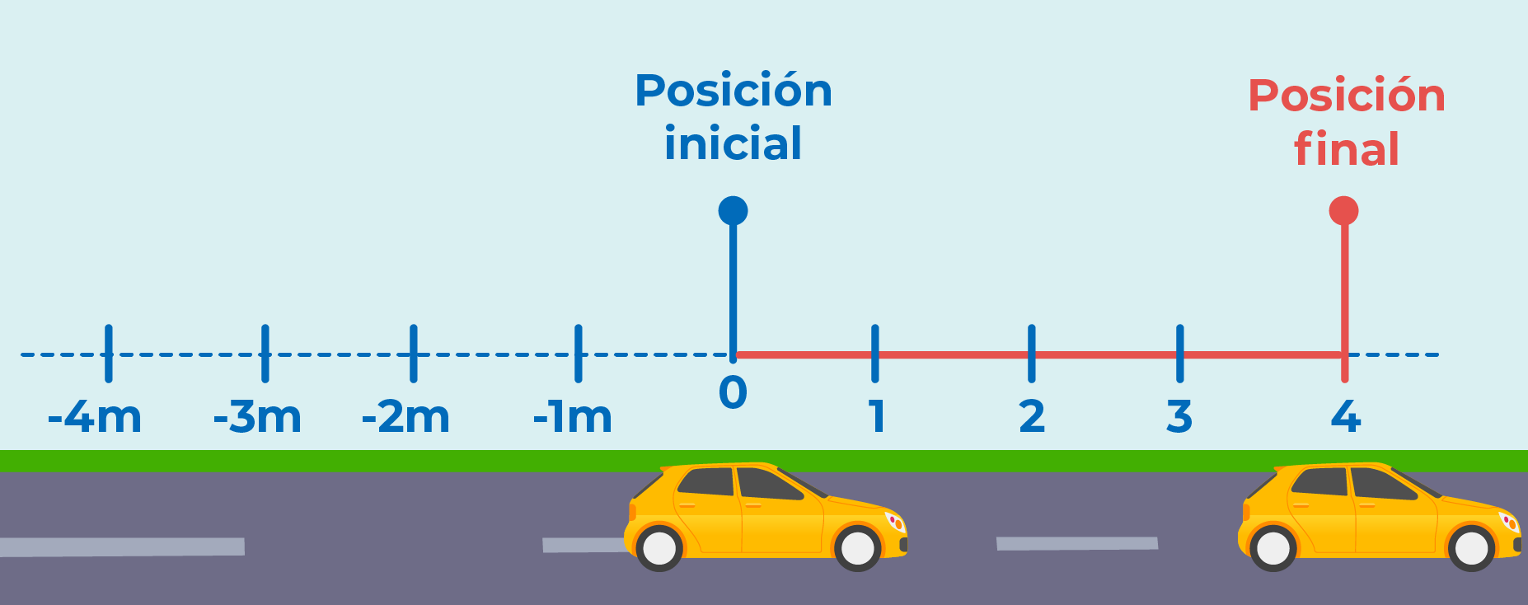
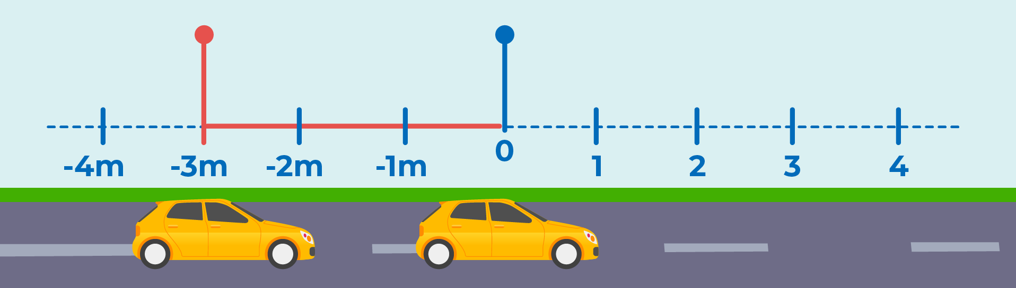

RENDICIÓN DE CUENTAS
AÑO 2022
Condiciones normales
¿Cuánto Camino Recorrido?
2020
Posición
Inicial
Hospital Octavio Olivares

Slide 4

RENDICIÓN DE CUENTAS
AÑO 2022
SITUACIÓN DE PARTIDA ENERO 2020
No hubo empalme ni entrega oficial del hospital
Deuda de 5.415 millones
Infraestructura y equipos biomédicos deteriorados
Deficiente prestación de servicios de salud
Hospital Octavio Olivares

Slide 5
RENDICIÓN DE CUENTAS
AÑO 2022
ESTRUCTURA DEL INFORME
Avances del plan de desarrollo
Indicadores de producción
Infraestructura y Dotación
Programa de saneamiento fiscal y financiero
Proyectos
Hospital Octavio Olivares

Slide 6
RENDICIÓN DE CUENTAS
AÑO 2022
GESTIÓN ASISTENCIAL
- Funcionamiento normal en todos los servicios (HOO-CSS)
- Habilitación servicio de Psicología
- Exámenes de laboratorio 2do y 3er nivel
- Atenciones extramurales – PIC
- Programa Papsivi
Hospital Octavio Olivares

Slide 7
RENDICIÓN DE CUENTAS
AÑO 2022
GESTIÓN GERENCIAL
- Pago oportuno a empleados y proveedores
- Implementación PAMEC y MIPG
- Pago vigencias anteriores
- Procesos de Habilitación, Resolución 3100
Hospital Octavio Olivares

Slide 8
RENDICIÓN DE CUENTAS
AÑO 2022
GESTIÓN ADMINISTRATIVA
- Procesos organizados en Facturación, Cartera y Glosas
- Licencia medicamentos de control especial
- Talento humano: capacitaciones, bienestar social
- Plan de compras ajustado al presupuesto y necesidades
- Actualización de inventarios, Pasivocol, Cetil
- Sistema de salud y seguridad en el trabajo
Hospital Octavio Olivares

Slide 9
RENDICIÓN DE CUENTAS
AÑO 2022
GESTIÓN FINANCIERA
- Mejoramiento de la contratación con las EPS
- Comité de sostenibilidad financiera
- Ampliación portafolio de servicios (aumenta facturación)
- Cumplimiento compromisos de pago
- Gestión de cartera y cobro coactivo
- Pagos de vigencias anteriores
- Convenios interadministrativos con el municipio
Hospital Octavio Olivares

Slide 10
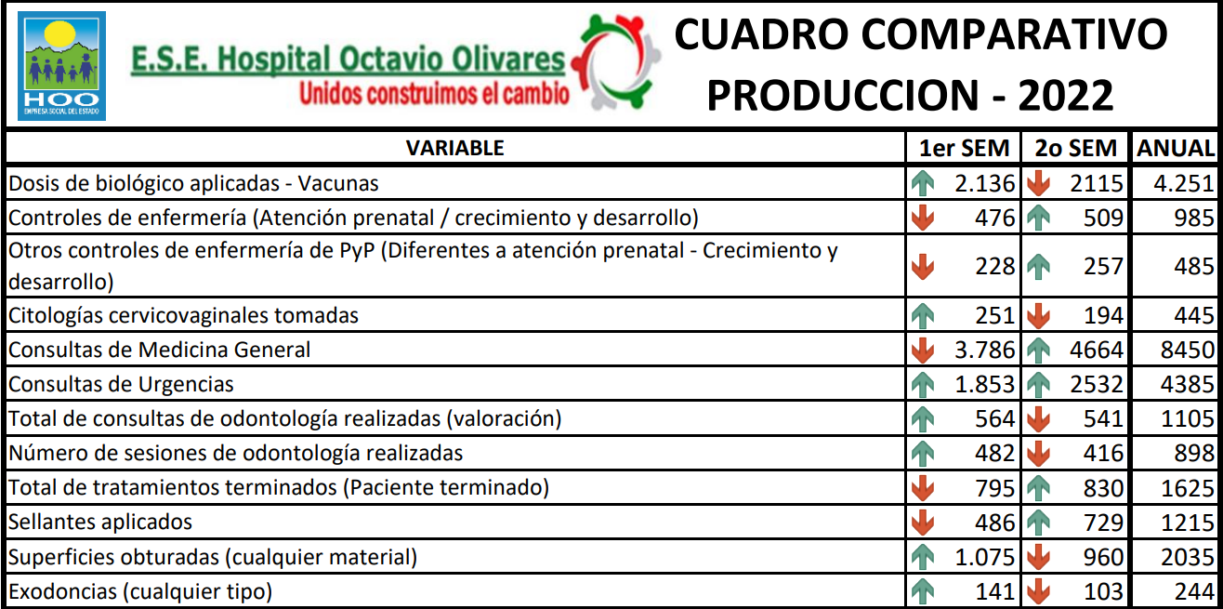
RENDICIÓN DE CUENTAS
AÑO 2022
INDICADORES DE PRODUCCIÓN
Hospital Octavio Olivares

Slide 11
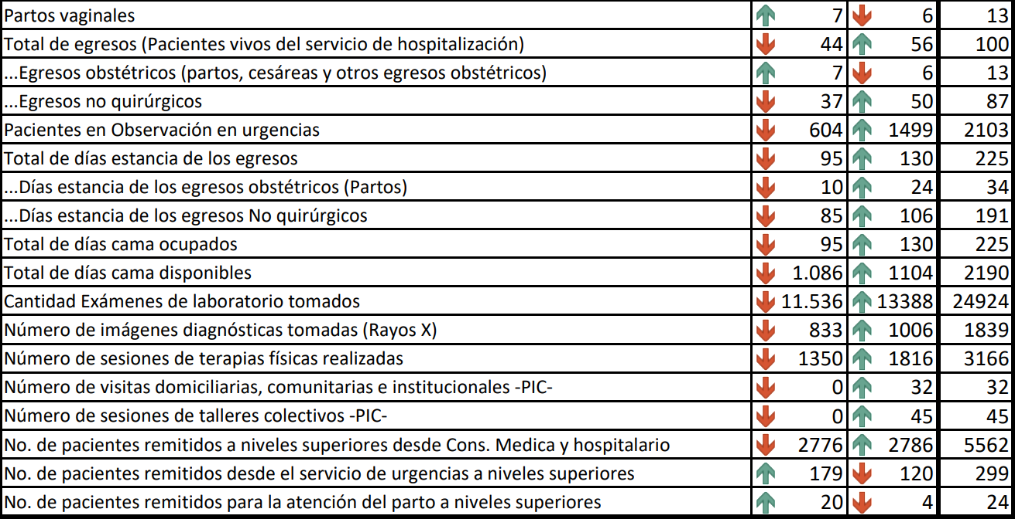
RENDICIÓN DE CUENTAS
AÑO 2022
INDICADORES DE PRODUCCIÓN
Hospital Octavio Olivares

Slide 12
RENDICIÓN DE CUENTAS
AÑO 2022
INFRAESTRUCTURA Y DOTACIÓN
Presentación de proyectos de adecuación de la
infraestructura ante la SSSA*
Equipos biomédicos: inversión $ 75.000.000 MinSalud
Equipos de computo y sillas de oficina
Presentación proyecto de ambulancia
Hospital Octavio Olivares

Slide 13
RENDICIÓN DE CUENTAS
AÑO 2022
PROGRAMA DE SANEAMIENTO FISCAL Y FINANCIERO
- Desde el año 2018 la ESE está en alto riesgo financiero
- Total de los pasivos equivalía a 2 años del presupuesto del Hospital
- Desde el año 2020 se han hecho varias actualizaciones de información
- Actualmente se debe presentar con corte a 31-12-2022
Aún se requieren fuentes de financiación para que sea viabilizado.
Total pasivos a Diciembre de 2022: $ 4.186.000.000
Hospital Octavio Olivares

Slide 14
RENDICIÓN DE CUENTAS
AÑO 2022
SITUACIÓN JURÍDICA
(0) Acciones de tutela.
(13) Acciones de nulidad y restablecimiento del derecho
(4) Acciones de reparación directa
(9) Ejecutivos
(3) Procesos laborales Ordinarios
(1) Acción popular
(2) Acciones de repetición.
Hospital Octavio Olivares

Slide 15
RENDICIÓN DE CUENTAS
AÑO 2022
PROYECTOS
Estudio de vulnerabilidad sísmica
Fortalecimiento de TI
Telemedicina
Sala de salud mental
Equipos básicos de salud
Modelo de salud preventiva, predictiva y resolutiva
Hospital Octavio Olivares

Slide 16

RENDICIÓN DE CUENTAS
AÑO 2022
#UnidosPorLaVida
#SaludParaLaVida
GRACIAS
Hospital Octavio Olivares

